Slide 1

Välkommen till VD-träff 1 för Rolf PoC!
I vårt projekt Proof of Concept provar vi tillsammans
ett unikt arbetssätt
för att omsätta strategi till handling –
med fokus på beteendeförändring, uppföljning och affärsresultat
Notes:
Pia

Slide 2
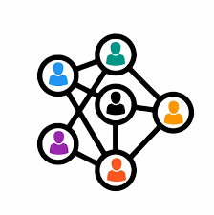
Introduktion
Lärande och stöd
    Nätverket är ett forum för lärande, erfarenhetsutbyte och
    stöd i VD-skapet med fokus på strategigenomförande och
    målstyrning.
Trygghet och öppenhet
Nätverket bygger på öppenhet, förtroende och generositet
för att dela utmaningar och framgångar.
Vi pratar inte om affärshemligheter för andra utanför
nätverket
Något vi saknar? Spelregler
Notes:
Pia

Slide 3
Agenda
Välkomnande och introduktion
Personliga presentationer
Framgångsfaktorer för lyckad förändringsledning
Lunch 11,45-12,30
Rolf Dashboard = ditt verktyg för strategiarbete och målstyrning i styrelse- och ledningsgrupp
Rolf och AI. Mål och reflektion
Erfarenhetsutbyte: Strategiimplementering. Från strategi till verklighet genom beteende
Check-out
Notes:
Ändringar i Mall: Flyttade fram erfarenhetsutbyte till efter lunch efter feedback från Tobias. Även pga att det blir en bättre blandning under ws dvs att två punkter där de själva pratar mycket inte ligger exakt vid varandra. De har också fått en del matnyttigt med sig före lunch och övningen erfarenhetsutbyte kan då få bättre effekt och att de faktiskt tar med sig minst en aktivitet som de själva ska göra direkt.
Pia
Välkomnande 10 min
Personliga presentationer 30 min
Erfarenhetsutbyte 1 timme 30+30
Framgångsfaktorer 5-15 min
Lunch 11.45-12.30
Dashboard 12.30-13.00

Slide 4
Presentation
Kort presentation av dig och ditt företag.
Vad är du mest stolt över i ditt ledarskap just nu?
Vilken är din största strategiska utmaning inför 2026?
Vilket stöd du hoppas få av nätverket och projektet?
Notes:
Pia

Slide 5
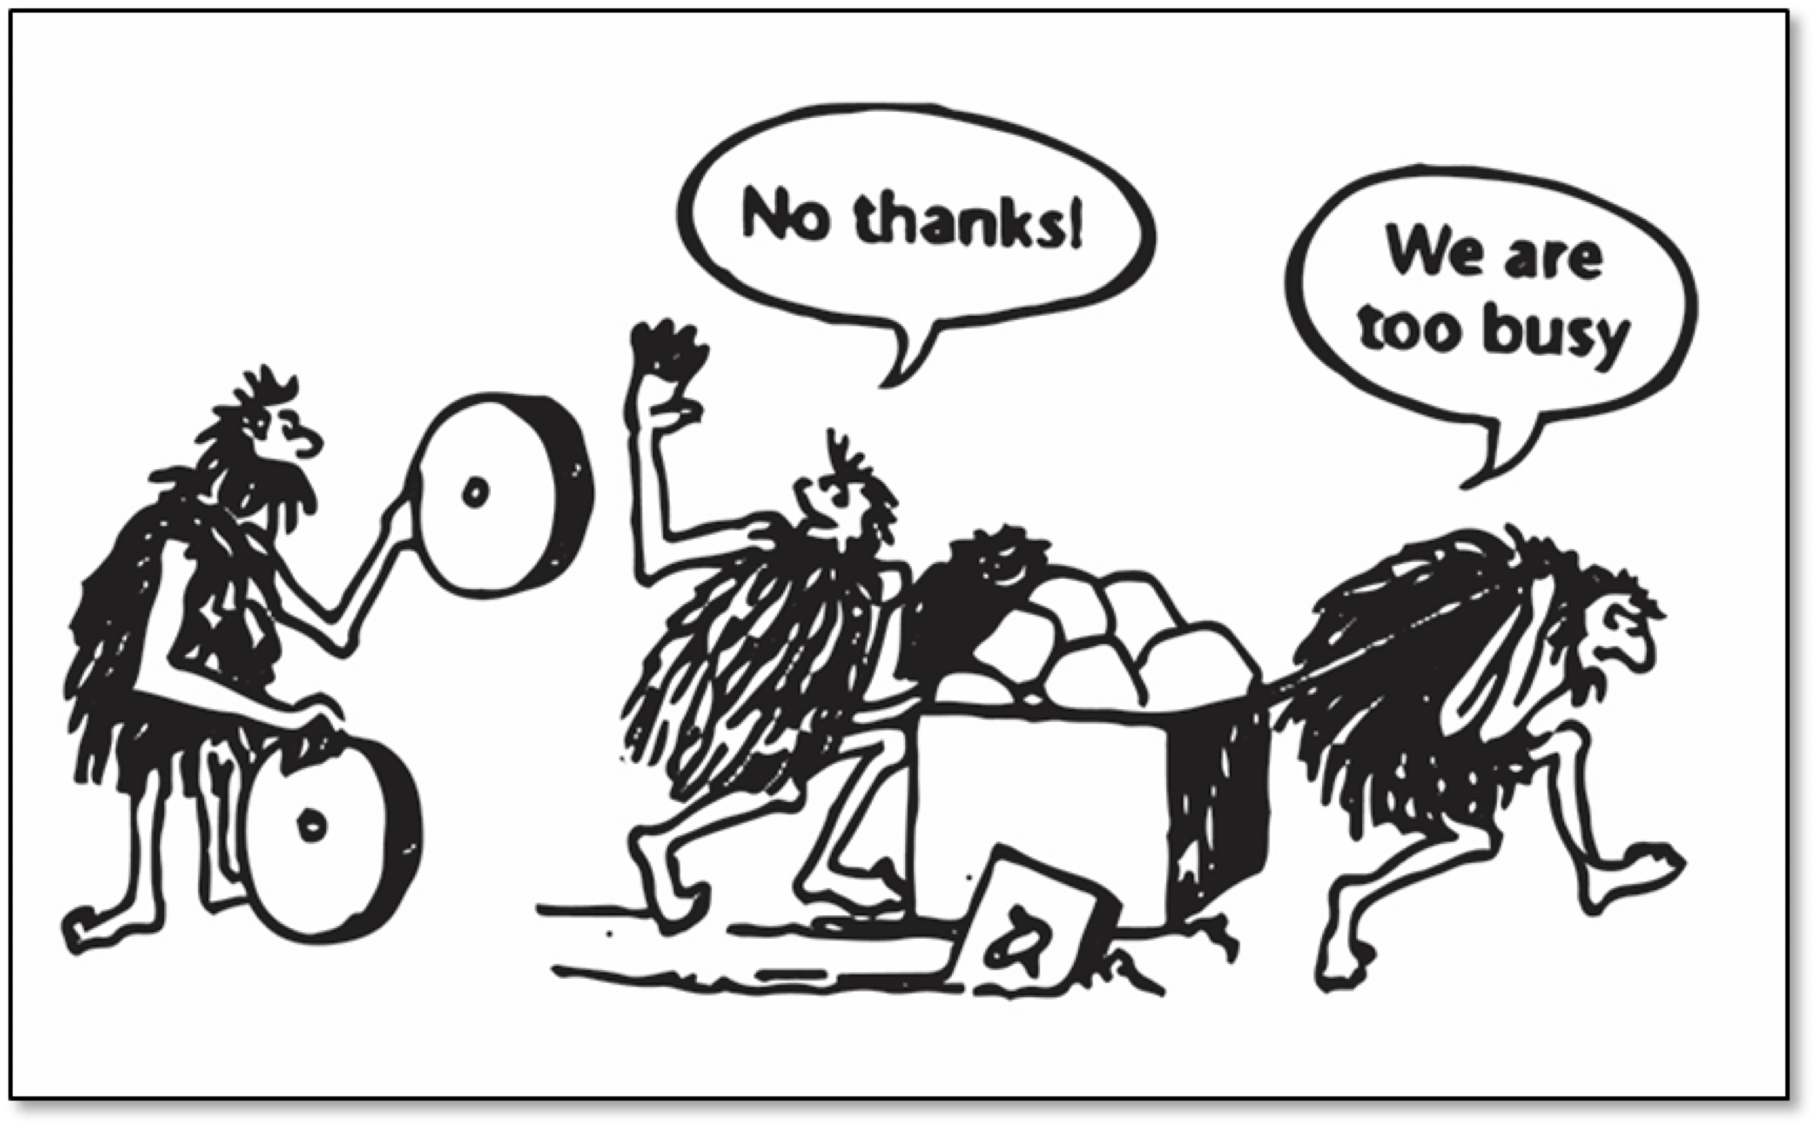
Lena
Notes:
Lena

Slide 6
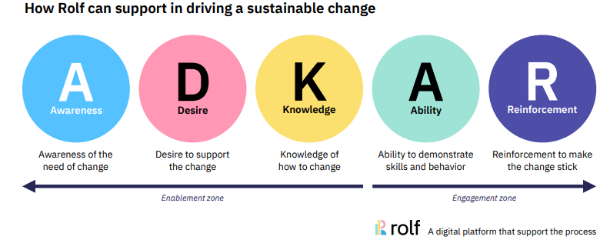
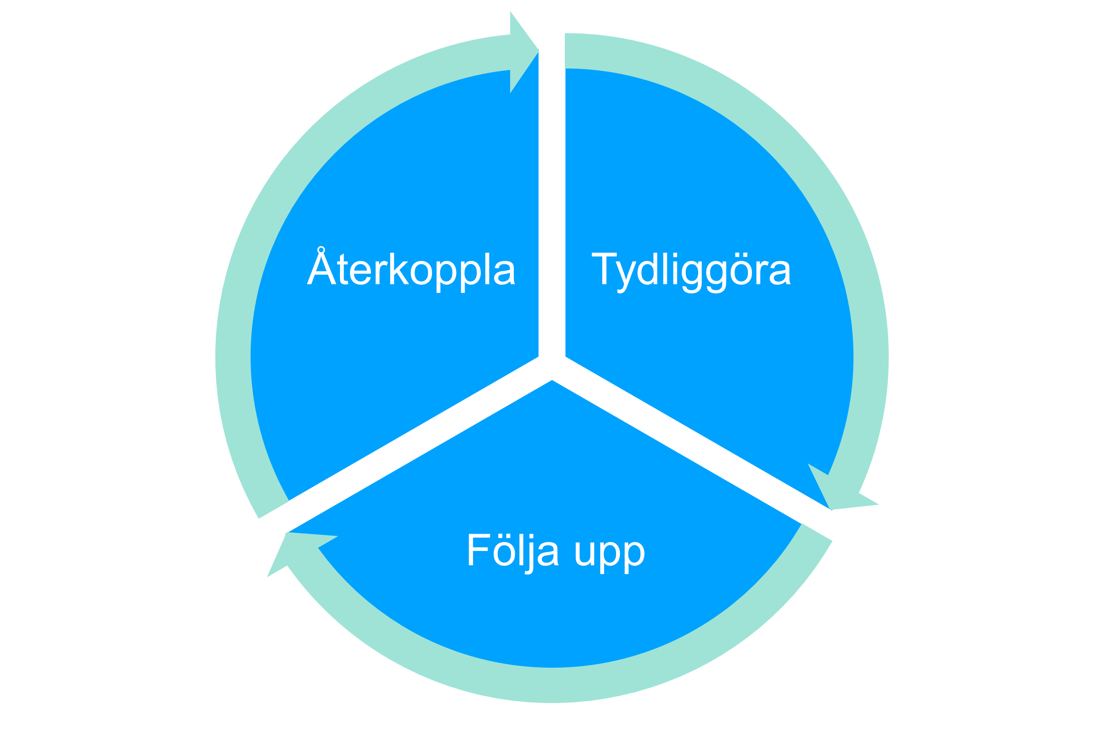
”Ledarskap är förmågan att omsätta strategier till verklighet”
Förändringsledning nu och framåt = att leda i utveckling, varje dag.
Beteende driver utveckling. Det börjar med dig!
Notes:
Lena
Beteende = det vi ser att någon GÖR eller säger. Inte något vi har för avsikt att göra eller tänker på.
Oavsett om förändringen gäller strategiska beslut, systemimplementeringar, nya arbetssätt, omorganisationer eller nya kundlöften så har de ofta en sak gemensamt – de kräver att dina chefer och medarbetare på ett eller annat sätt arbetar på ett annorlunda sätt än de gjort innan. Att de förändrar sina beteenden, och det är den nöten man måste knäcka om man vill lyckas nå hela vägen in i mål.
Det finns 3 grundläggande och avgörande kategorier av ledarbeteenden stärker genomförandet (källa Kära ledarskap, Simon Elvnäs, Stefan Söderfjäll). Inom dessa tre kategorier ryms många underliggande färdigheter som kan utvecklas och tränas på hela livet som ledare och chef.
Tydliggöra – att på olika sätt bringa klarhet hos en individ eller en grupp gentemot ett kommande utförande av arbete avseende vem som ska göra vad, när, hur och varför.
Följa upp – handlar över lag om att med olika tillvägagångssätt inhämta information om situationen, personen och prestationen i ett utfört arbete.
Återkoppla – handlar om att synliggöra och värdera vad det utförda arbetet lett till som en direkt konsekvens av utförandet. Att sen tillhandahålla olika typer av följdverkningar (t ex uppmuntran, belöningar, kompetensutveckling, mer resurser, tillrättavisningar etc etc) med avsikt att påverka individer som gör det de förväntas göra eller mer och vill och väljer att fortsätta göra det. Även att få dem som inte gör det som de förväntas göra att vilja börja göra.
Övergång till nästa bild:
Baserat på dessa konstateranden, ADKAR och ledarbeteenden har vi identifierat 5 nyckelförmågor hos VD för ett starkt strategigenomförande

Slide 7
Dina framgångsfaktorer
5 nyckelförmågor hos VD för starkt strategigenomförande
Skapa mening och riktning
Tydligt förklara vart ni ska, varför och vad som behöver ändras.
Knyta strategi till vardagens beslut och prioriteringar.
Hålla fokus och prioritera konsekvent
Välja bort, skydda strategi över tid. Stå fast i riktning även under press.
Bygga system som stödjer genomförande
Säkerställa tydliga arbetssätt för: prioritering, mål och uppföljning. Skapa gemensamt språk och struktur.
Leda genom andra
Utveckla ledningsgrupp och chefskedja. Flytta ansvar för genomförande ut i organisationen.
Säkerställa kompetens och förmåga som behövs för att nå dit ni vill och att hantera ökad utvecklingstakt.
Vara förebild och förstärka rätt beteenden
Agera enligt arbetssättet i alla lägen. Följa upp beteenden – inte bara resultat. Storytelling.
Notes:
Lena
I de här 5 punkterna ingår aspekter från förändringsledningens grundmoment enligt ADKAR (Awareness, Desire, Knowledge, Abiligy, Reinforcement).
Vi har också inkluderat de tre grundläggande ledarförmågorna – tydliggöra, följa upp och återkoppla.

Slide 8
Vi tittar på Rolf dashboard
Notes:
Pia

Slide 9
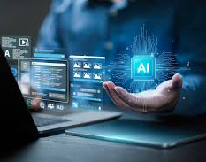
Rolf och AI - Målplanen
Visar om strategin omsätts i handling
Ger tidiga svar på om mål, prioriteringar och aktiviteter
faktiskt driver önskat utfall.
Minskar risken för sena överraskningar
Identifierar avvikelser och tapp i genomförande innan
de syns i resultatet.
Stärker styrbarheten
Gör det tydligare var ledning och chefer behöver ingripa
för att säkra måluppfyllelse.
Notes:
Mattias

Slide 10
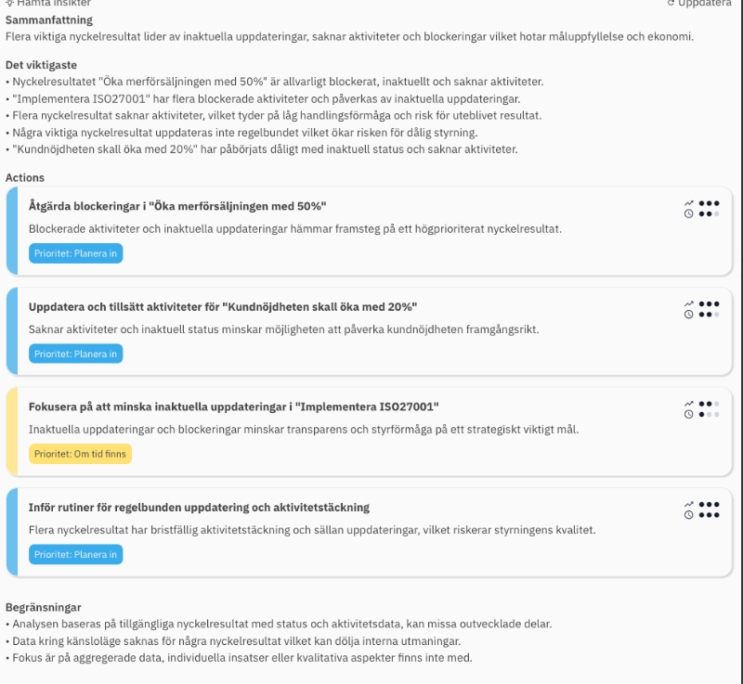
Pia
Notes:
MAttias

Slide 11
Rolf och AI - Reflektion
Stöd för bättre reflektion
AI sammanfattar tidigare reflektioner och lyfter relevanta
teman som stöd för fortsatt självreflektion och dialog.
Ökad kvalitet i utvecklingsarbetet
Ger chefer och medarbetare bättre underlag för kontinuerlig
uppföljning och mer träffsäkra utvecklingssamtal.
Pia
Notes:
Mattias

Slide 12
Pia
Notes:
Mattias

Slide 13

Erfarenhetsutbyte strategiimplementering i vardagen
Beteenden är nyckeln till genomförande. Mikrobeteenden och uppföljning skapar kultur och resultat.
Identifiera och förstärk viktiga beteenden i ledningsgruppen för bättre resultat.
Reflektera i par kring följande frågor:
Utmaning
Vad är svårast i att få
strategin att bli vardag?
Varför?
Lösning
Vilka beteenden behöver
stärkas i ledningsgruppen?
Hur kan det göras?
Plan
Vad ser du fram emot
att testa redan nu?
Aktivering
Vad blir dina första aktiviteter
för att få det att hända?
Hur och när ska du göra det?
Notes:
Ändringar i mallen. Har snyggat till rubriken Lagt till en fråga i Aktivering. Vid redovisning verkligen trycka på att de svarar på frågorna kopplat till aktivering.
Pia

Slide 14
Vad tar du med dig härifrån som gör skillnad
redan idag?
Önskemål framåt i projektet?
Fortsatt dialog i nätverket.
OK att dela kontaktuppgifter?
Ha en gemensam chat/kanal för dialog?
Check out
Notes:
Lena

Slide 15
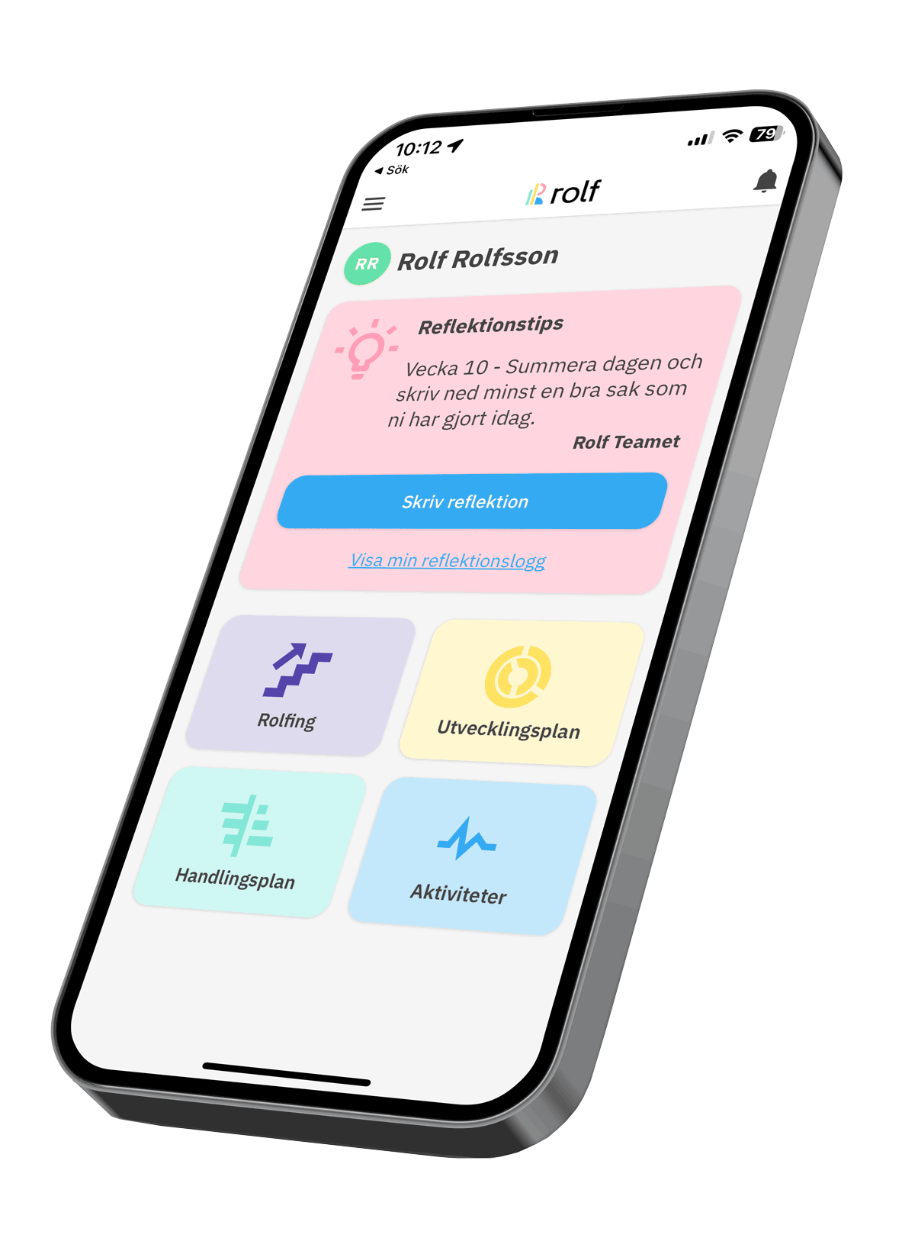
TACK för idag
& på återseende!
Digital nätverksträff: 13 mars 2026 13:00-14:30
Nästa nätverksträff i Västerås: 23 april 2026 10:00-15:00
pia.nilsson@rolf.se • +46 70 384 45 08
lena.dyrberg@expediam.se • +46 70 588 10 10

